Slide 1
«Экологическое воспитание
как одно из средств развития ребёнка с ОВЗ
и его позитивной социализации
в функционирующей группе сверстников».

Slide 2

Модели инклюзивной практики:
1. Индивидуальное воспитание и обучение ребенка-инвалида на дому с частичной интеграцией в функционирующую группу ДОУ.
2. Группа комбинированного вида:
2.1. частичная интеграция ребенка-инвалида в функционирующей группе сверстников.
2.2. полная интеграция ребенка-инвалида в среду сверстников.

Slide 3
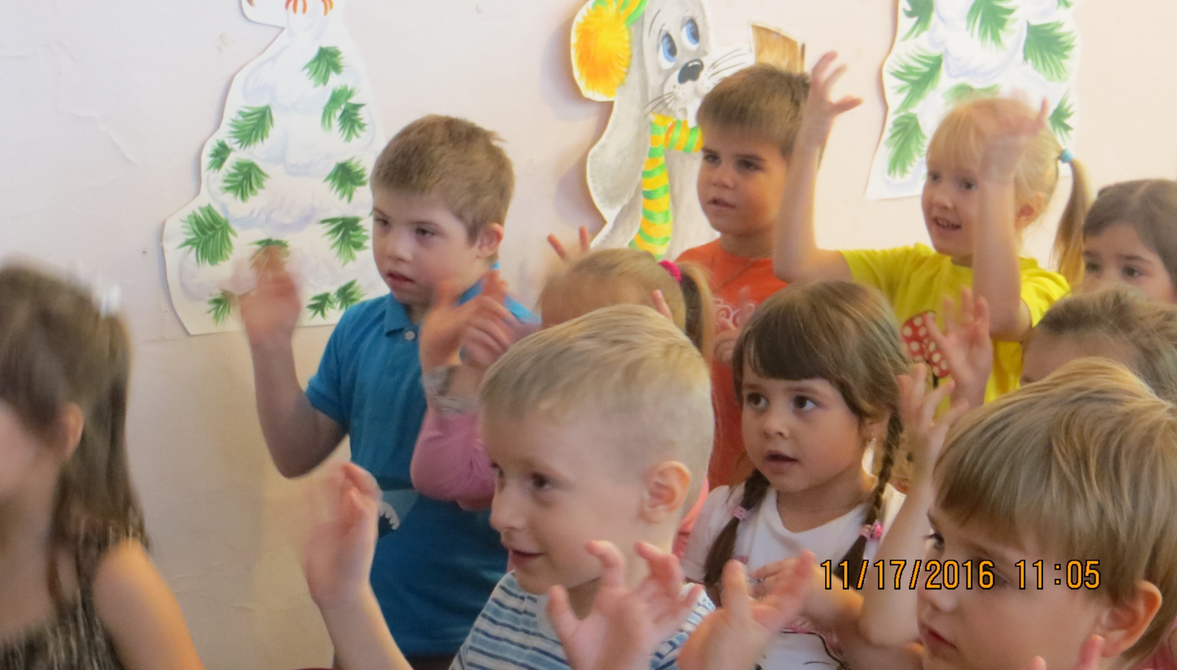

Slide 4
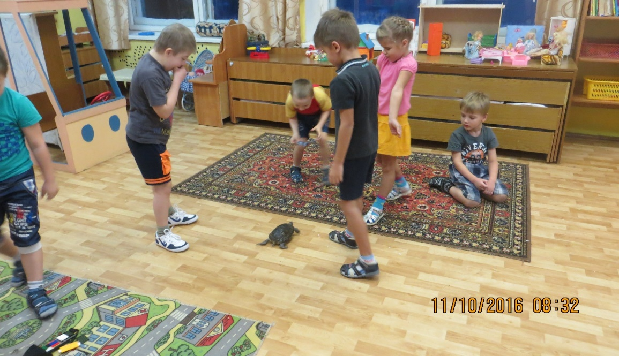
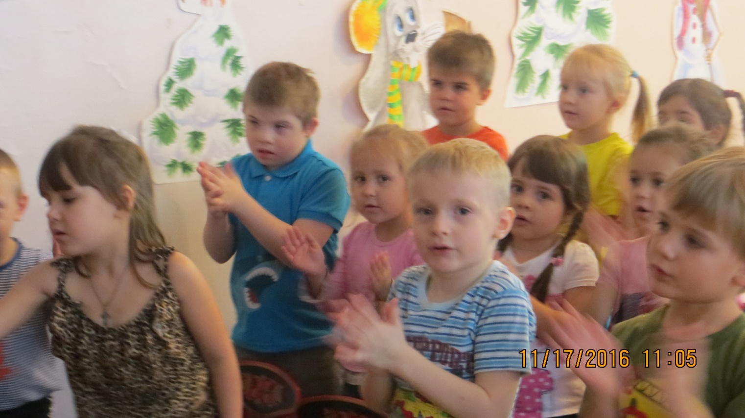
Позитивная социализация — это умение ребенка взаимодействовать с окружающими людьми, выстраивать свое поведение и деятельность, учитывая потребности и интересы других.

Slide 5
Условия для успешной социализации детей:
Эмоциональное благополучие ребенка - это, прежде всего, комфорт в душе ребенка. Создание атмосферы, комфортной для каждого ребенка, способствующей развитию его индивидуальности, творчества, навыков созидательной деятельности и достижения жизненного успеха.
Положительное отношение ребенка к окружающим людям, воспитание уважения и терпимости.
Развитие коммуникативной компетентности ребенка – способность устанавливать и поддерживать необходимые эффективные контакты с другими людьми, сотрудничать, слушать и слышать, распознавать эмоциональные переживания и состояния других людей, выражать собственные эмоции.
Развитие социальных навыков детей. Социальные навыки помогают установить доброжелательные отношения, чувствовать себя комфортно в любой обстановке, готовность общаться с другими людьми, способность адаптироваться.
Обогащение предметно-пространственной среды, наполнение которой предоставляет ребёнку возможность для саморазвития.

Slide 6
Показатели успешного социального развития дошкольника:
умение ребенка войти в детское общество;
умение ребенка действовать совместно с другими;
умение следовать и уступать общественным нормам;
умение ребенка контролировать свои желания.

Slide 7
Задачи экологического воспитания:
воспитать познавательный интерес детей к миру природы, желание активно изучать природный мир посредством проведения цикла занятий о природе родного края, о многообразии природного мира, причинах природных явлений, об особенностях существования животных и растений в сообществе, о взаимодействии человека и природы;
вовлечь детей в разнообразные виды деятельности в природе и по ее охране,
способствовать активному включению родителей в процесс экологического воспитания детей через привлечение к совместной деятельности.

Slide 8
Формы экологического воспитания:
непосредственно организованная образовательная деятельность,
совместная деятельность взрослого и детей,
экскурсии,
повседневная жизнь (труд, наблюдения, игры на участке и в уголке природы),
самостоятельная деятельность детей.

Slide 9
Методы экологического воспитания:
наблюдения,
беседы природоведческого характера,
организация экскурсий и походов,
дидактические игры,
рассматривание картин,
чтение художественных произведений, рассказ,
показ диафильмов и кинофильмов,
опытническая деятельность,
труд детей в природе,
инсценировки с игрушками (животными и растениями),
создание проблемных ситуаций,
проведение праздников и досугов,
отражение впечатлений о природе в продуктивных видах деятельности, самостоятельное и совместное с взрослым разнообразное практическое экспериментирование ребенка в природе,
экологические сказки.

Slide 10
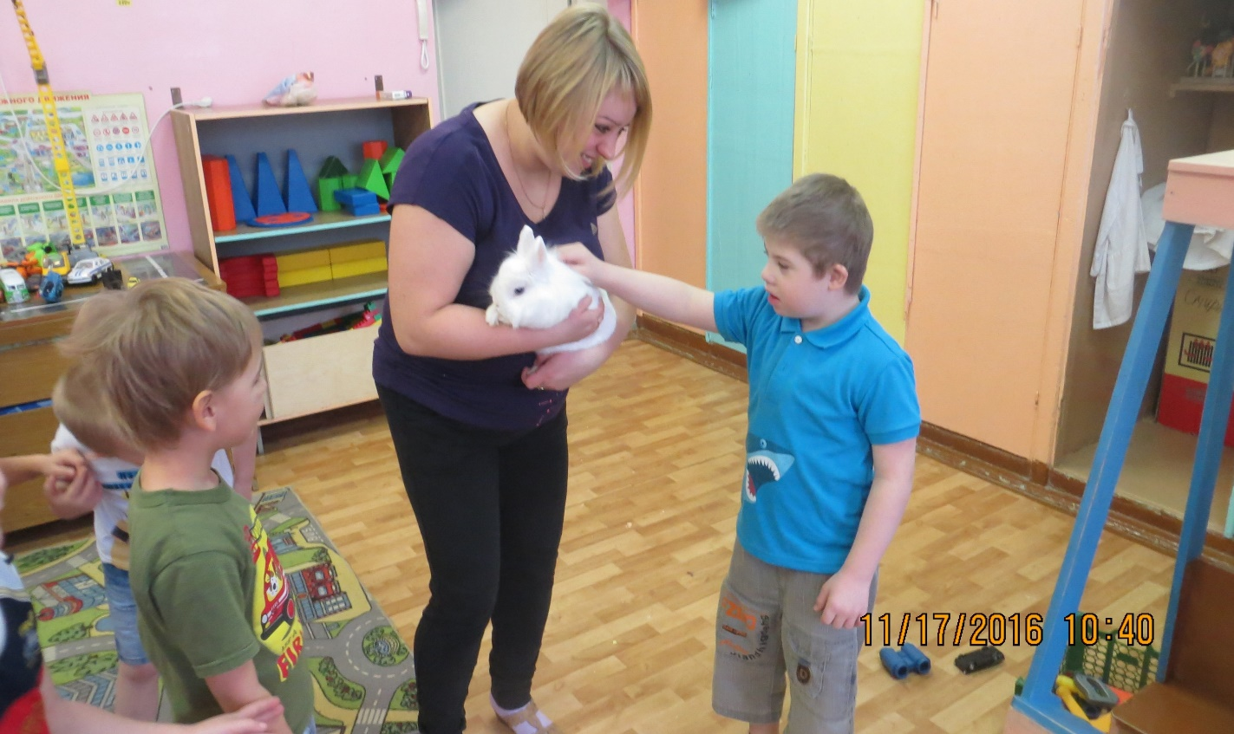
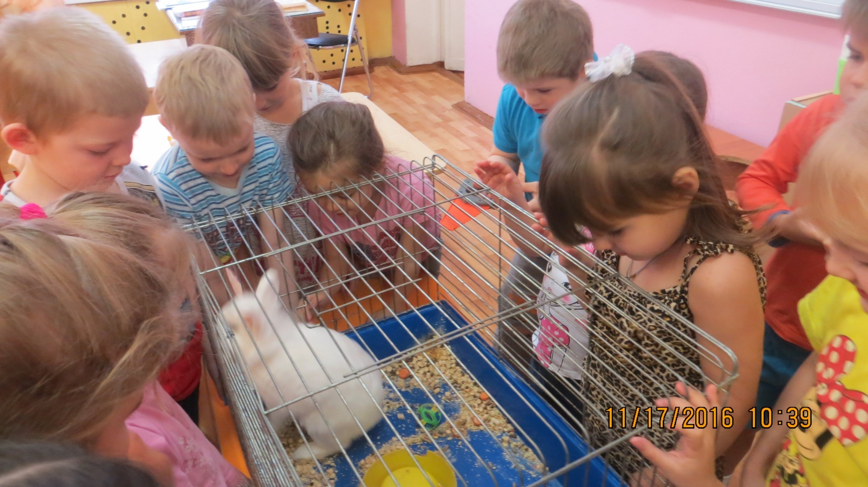
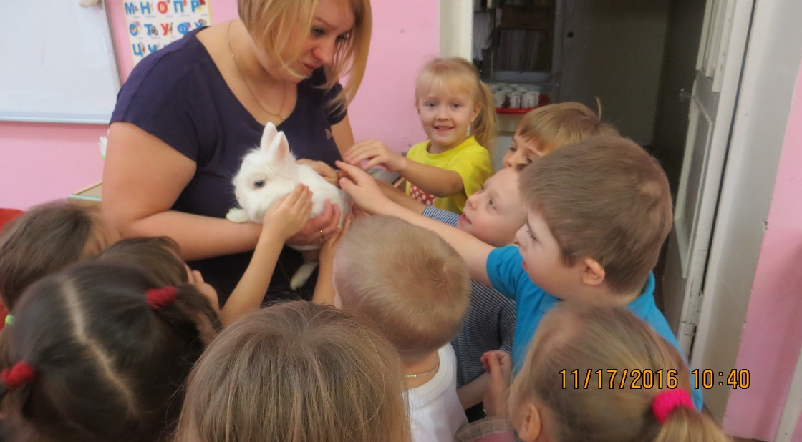

Slide 11
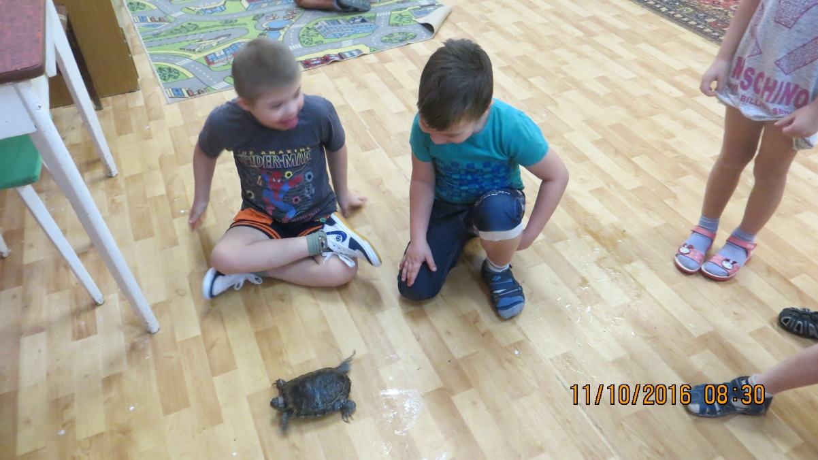
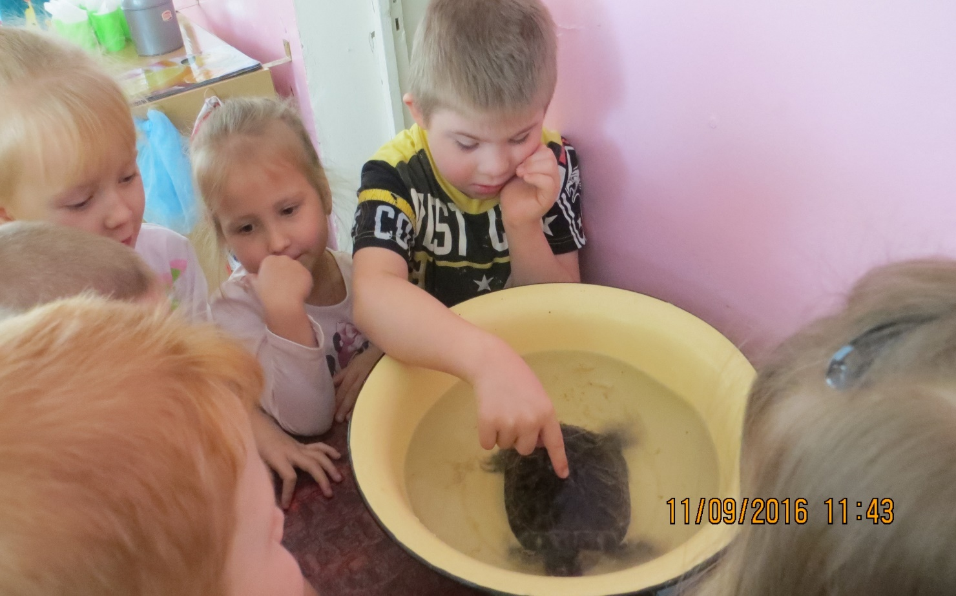
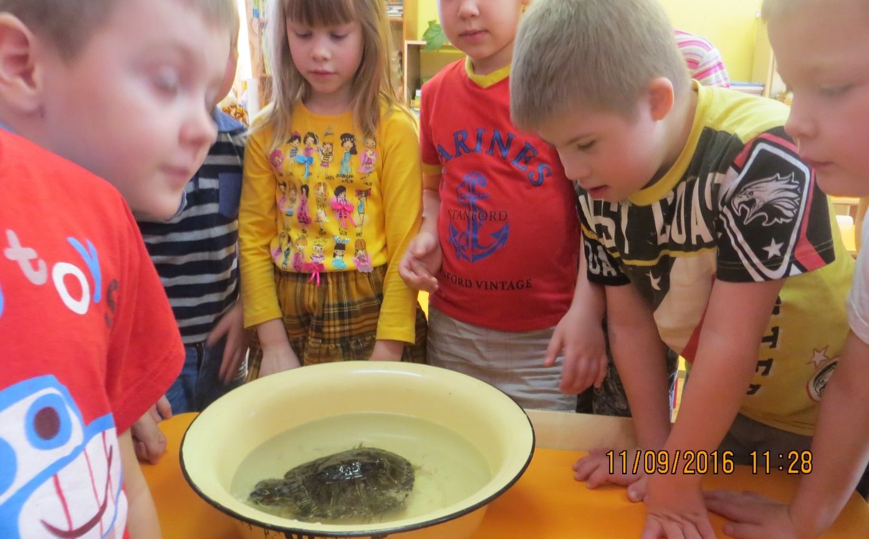

Slide 12
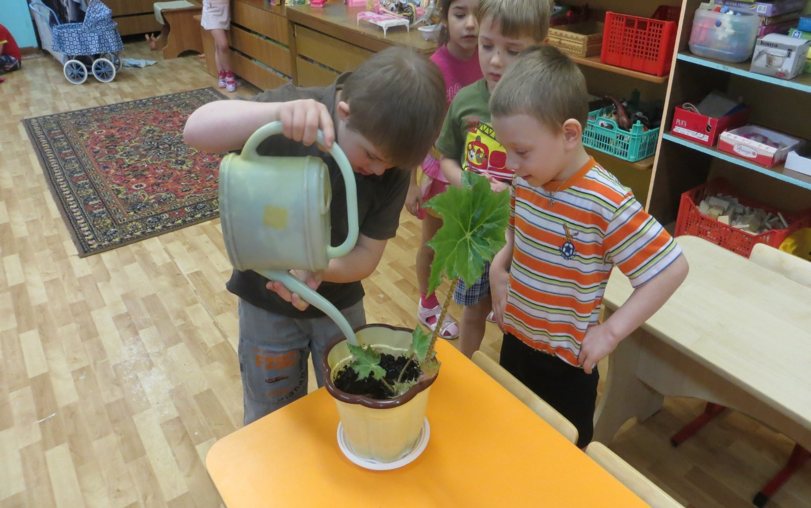
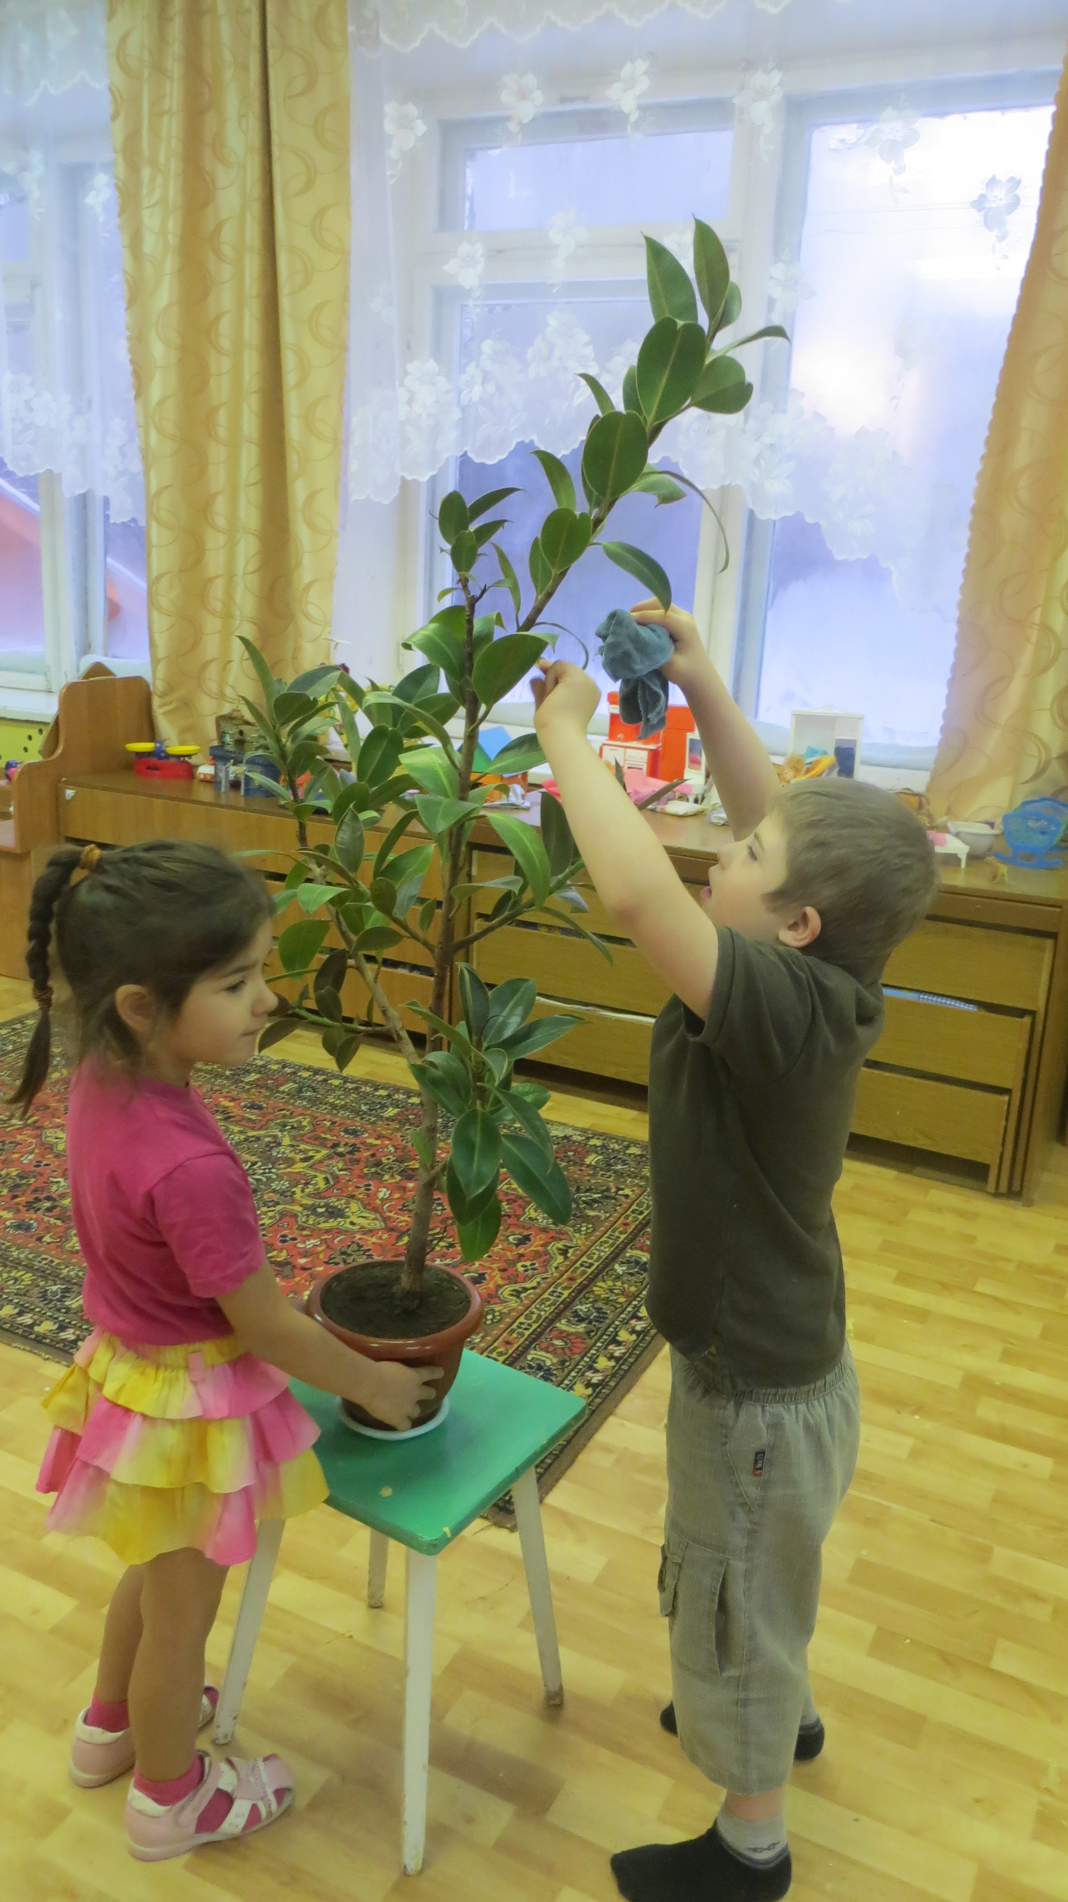

Slide 13
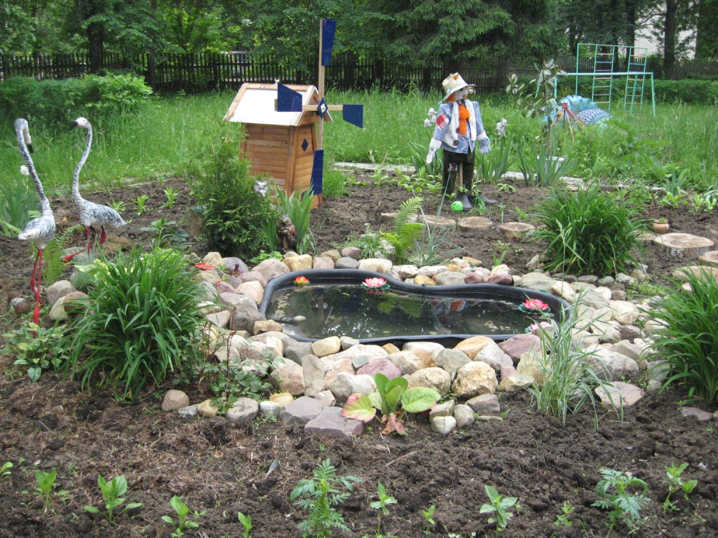

Slide 14
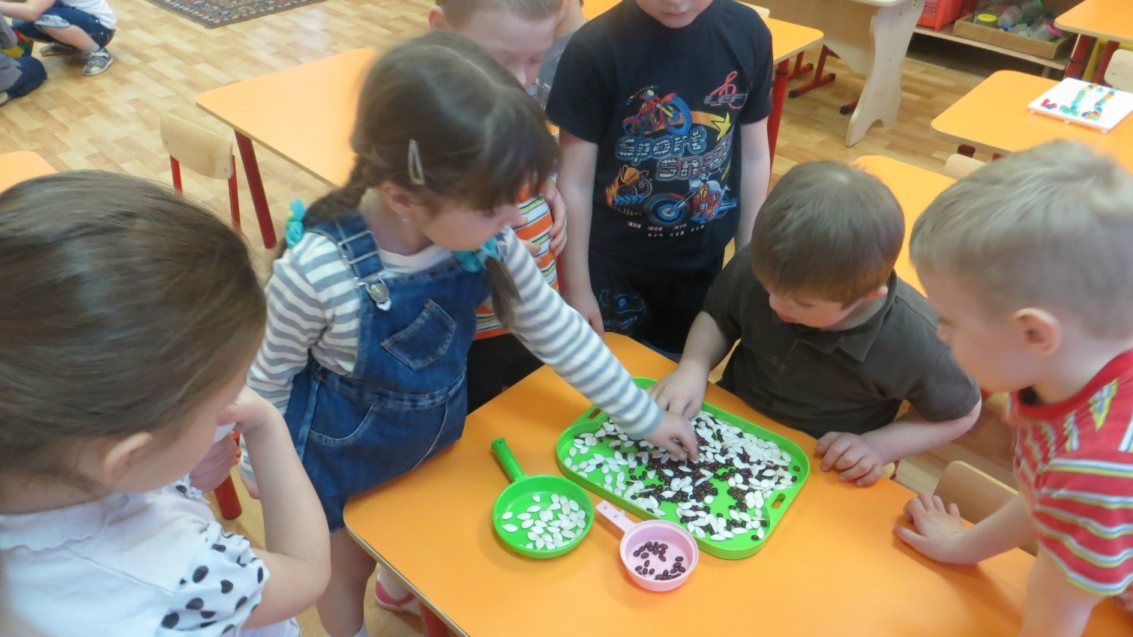
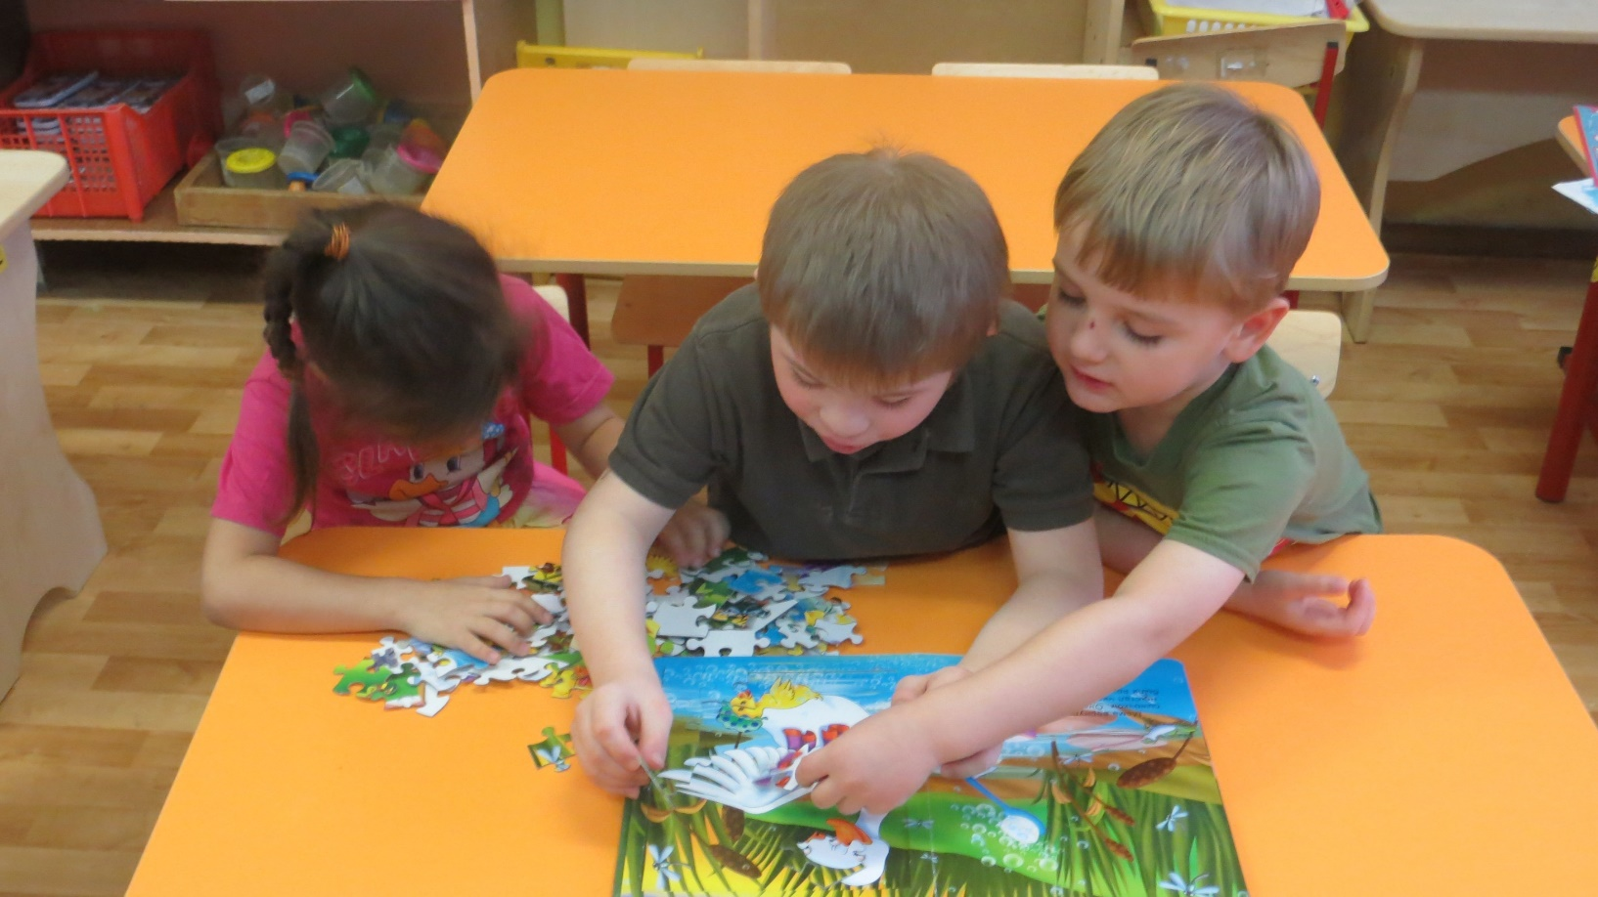

Slide 15
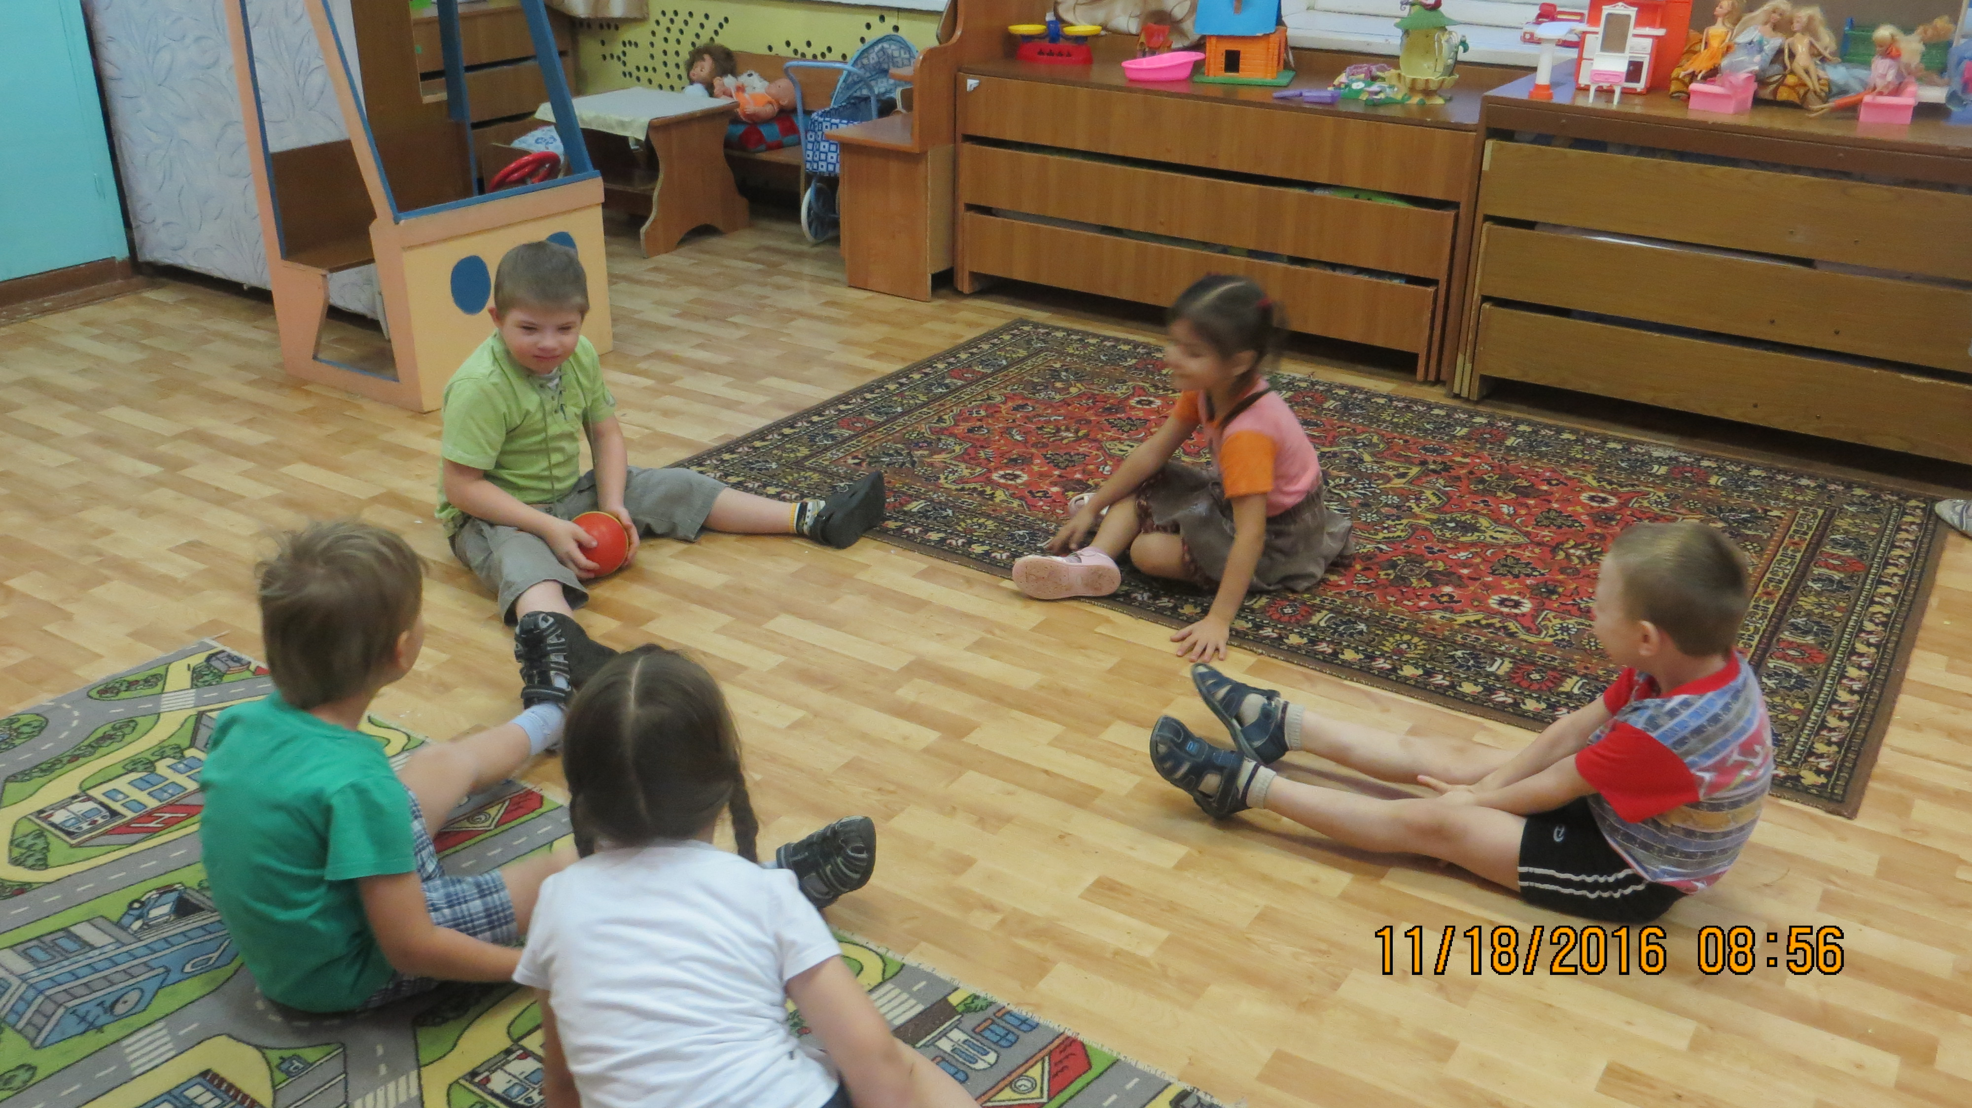

Slide 16
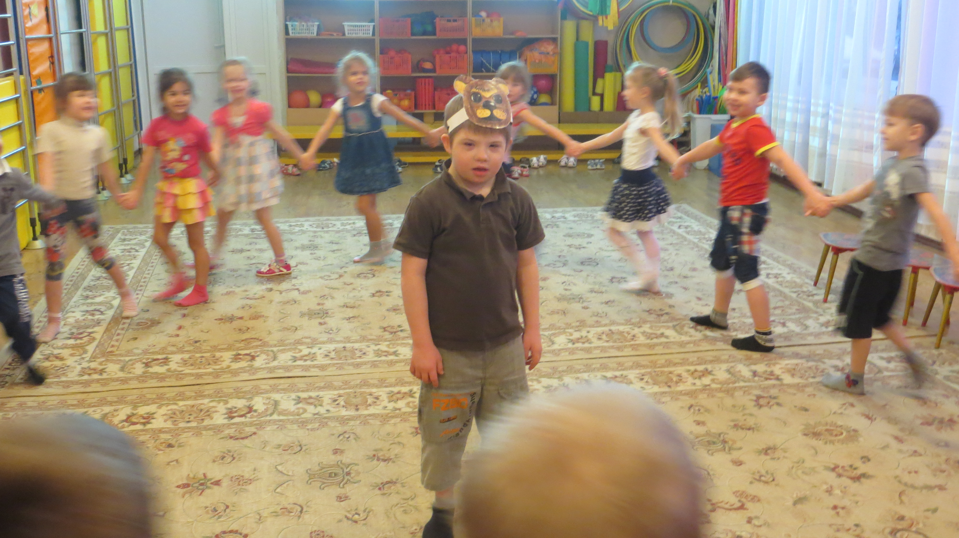
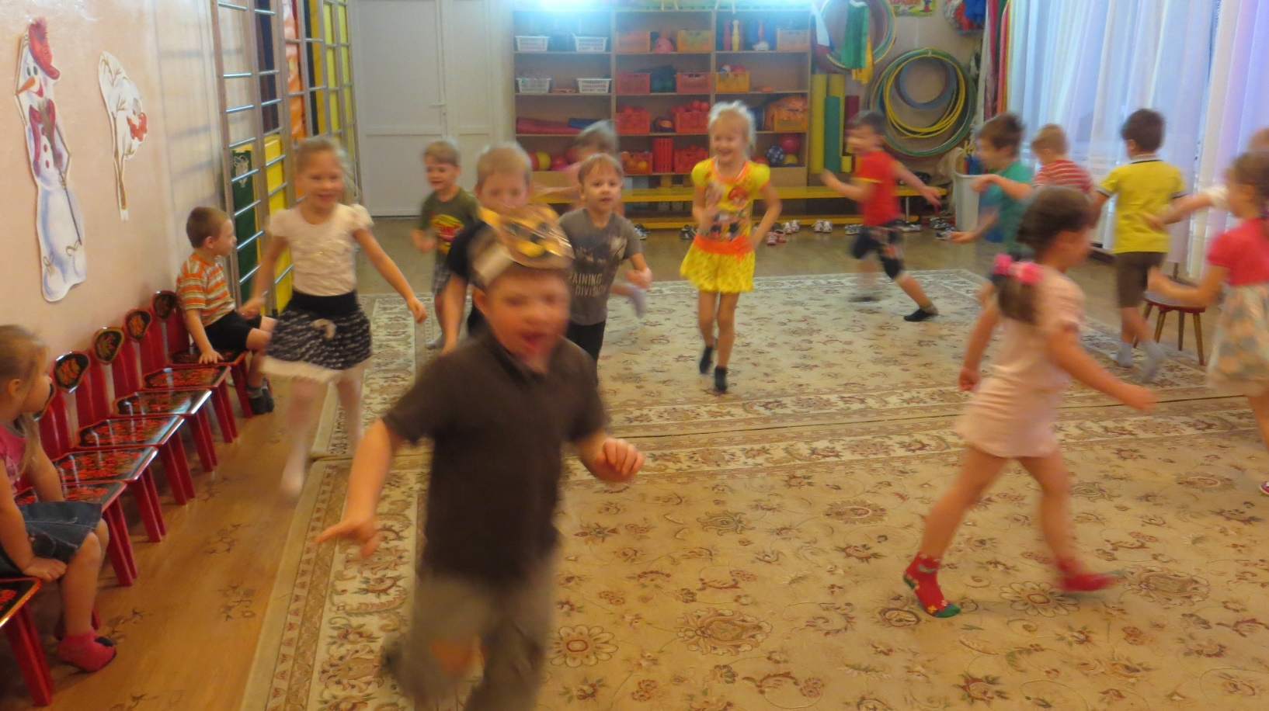

Slide 17
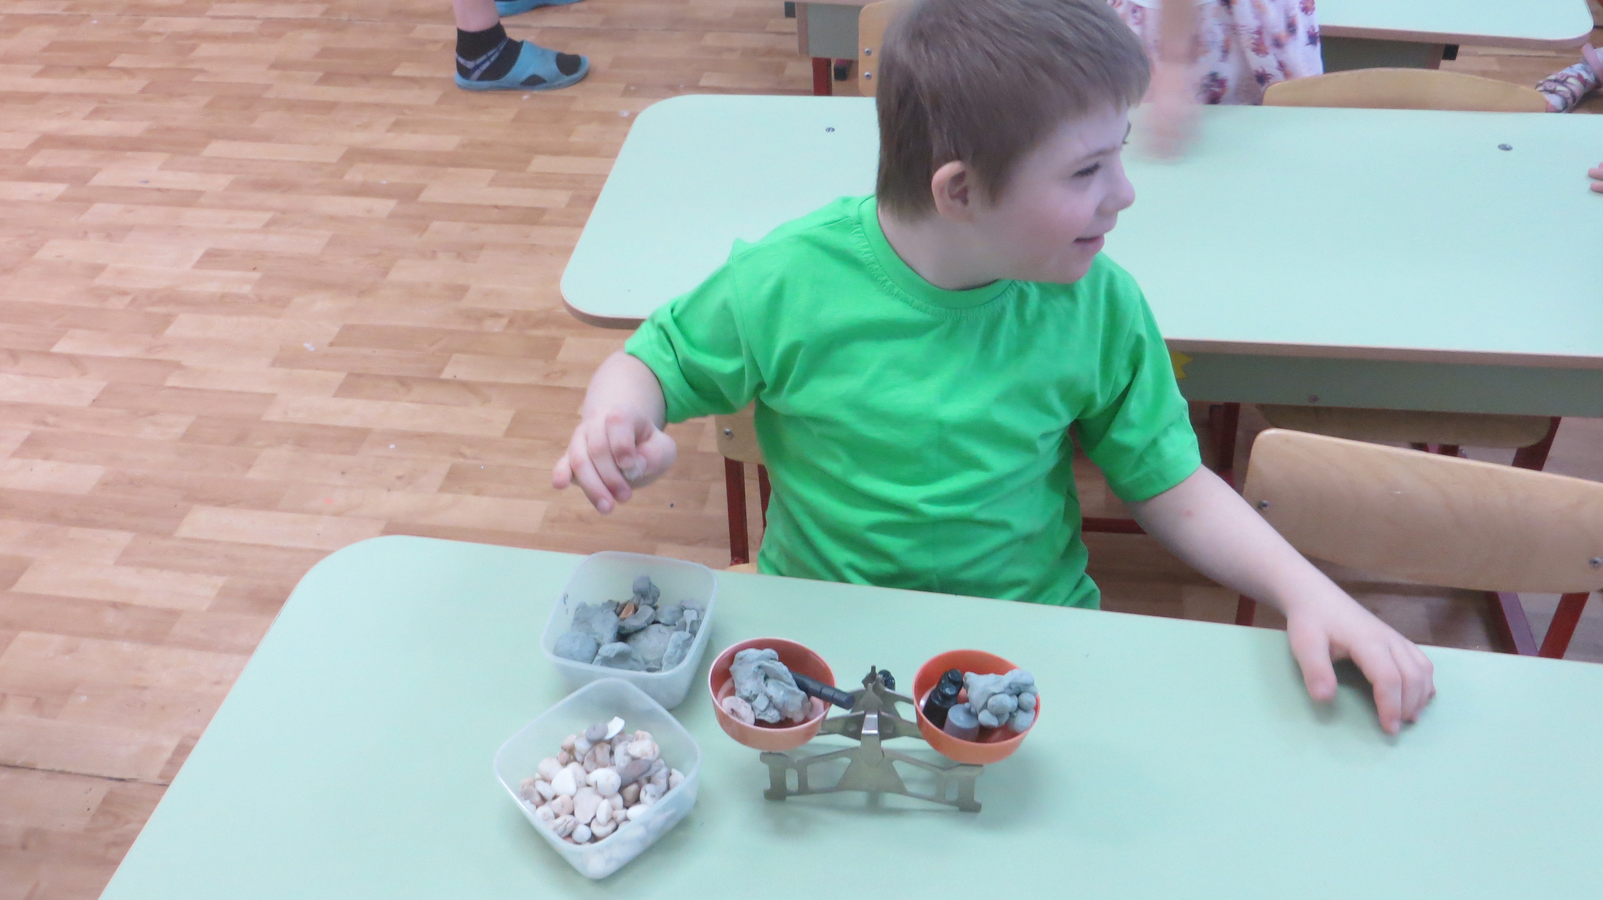
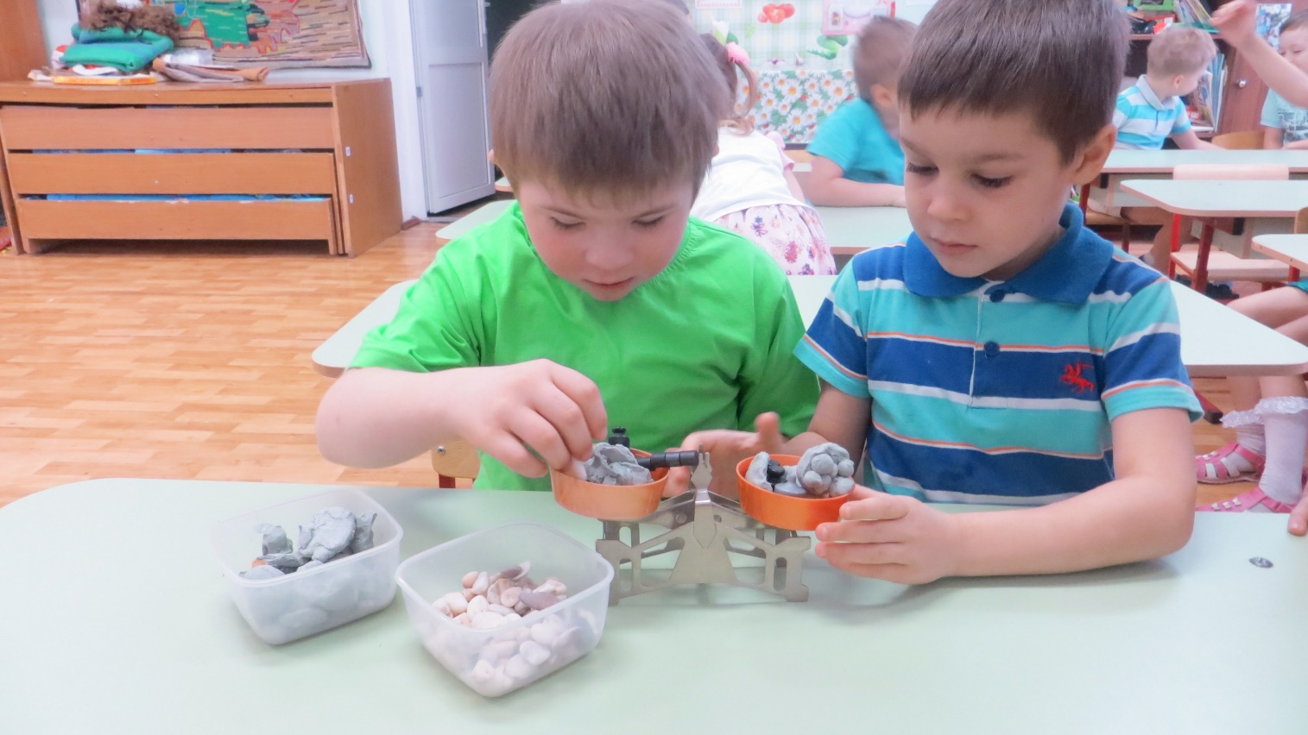

Slide 18
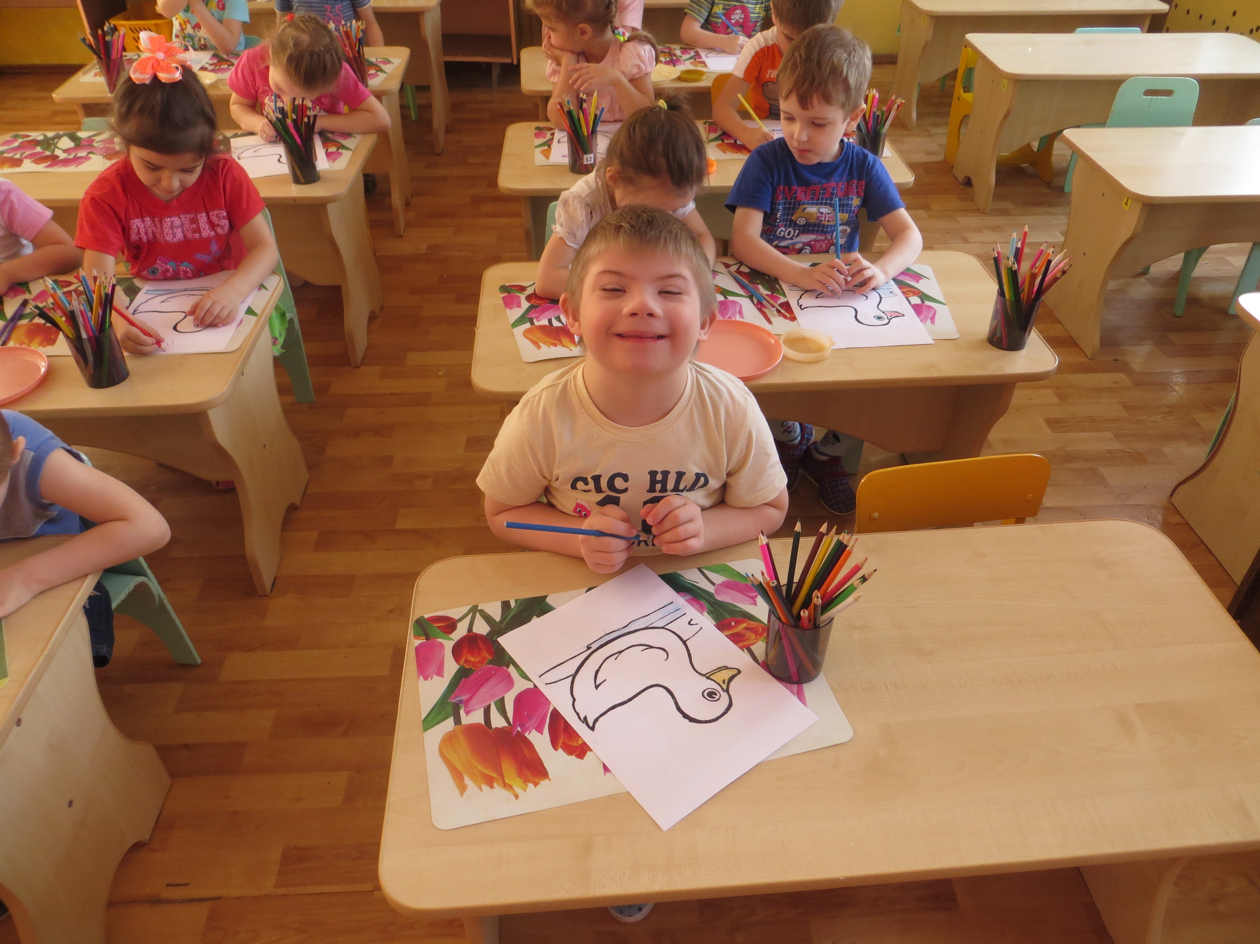
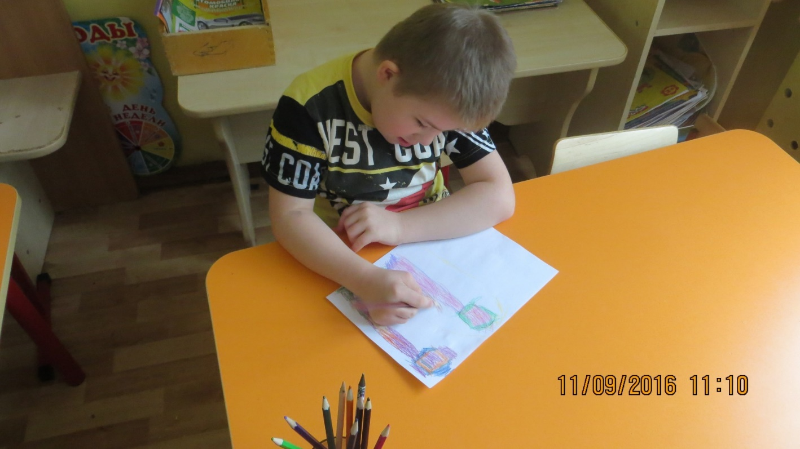
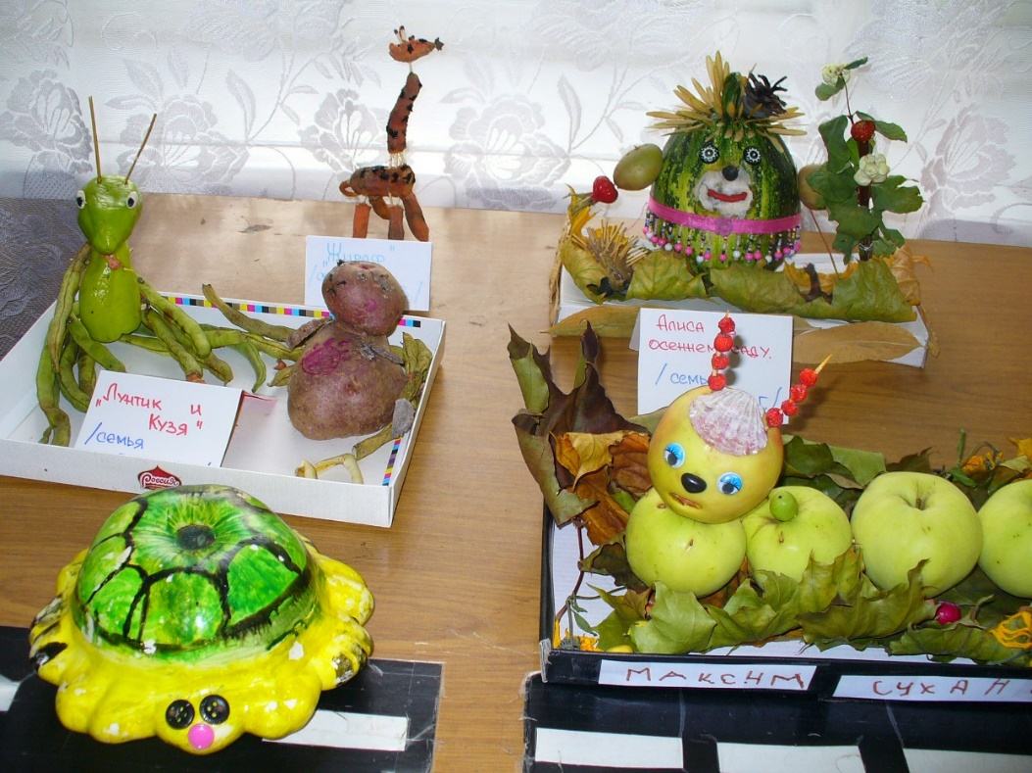

Slide 19
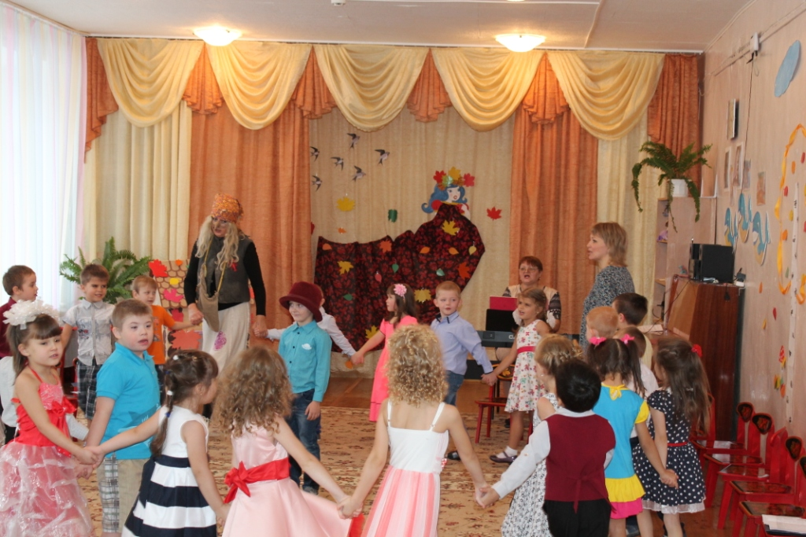
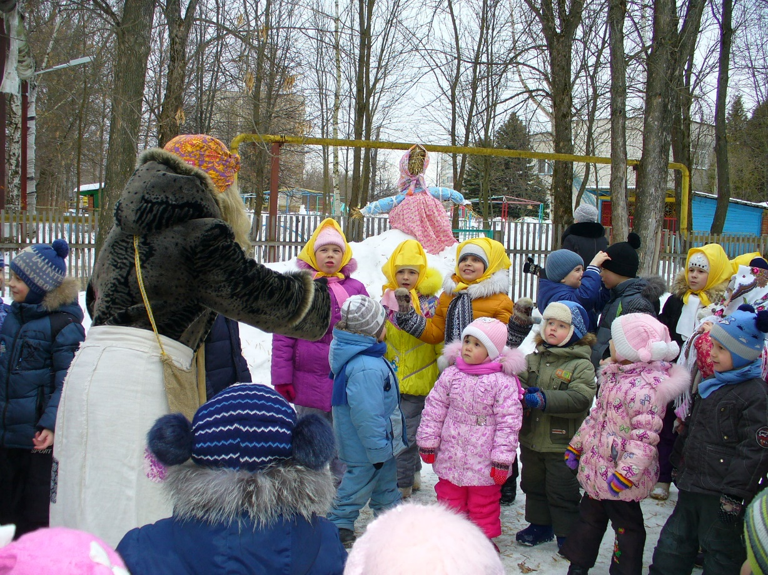

Slide 20
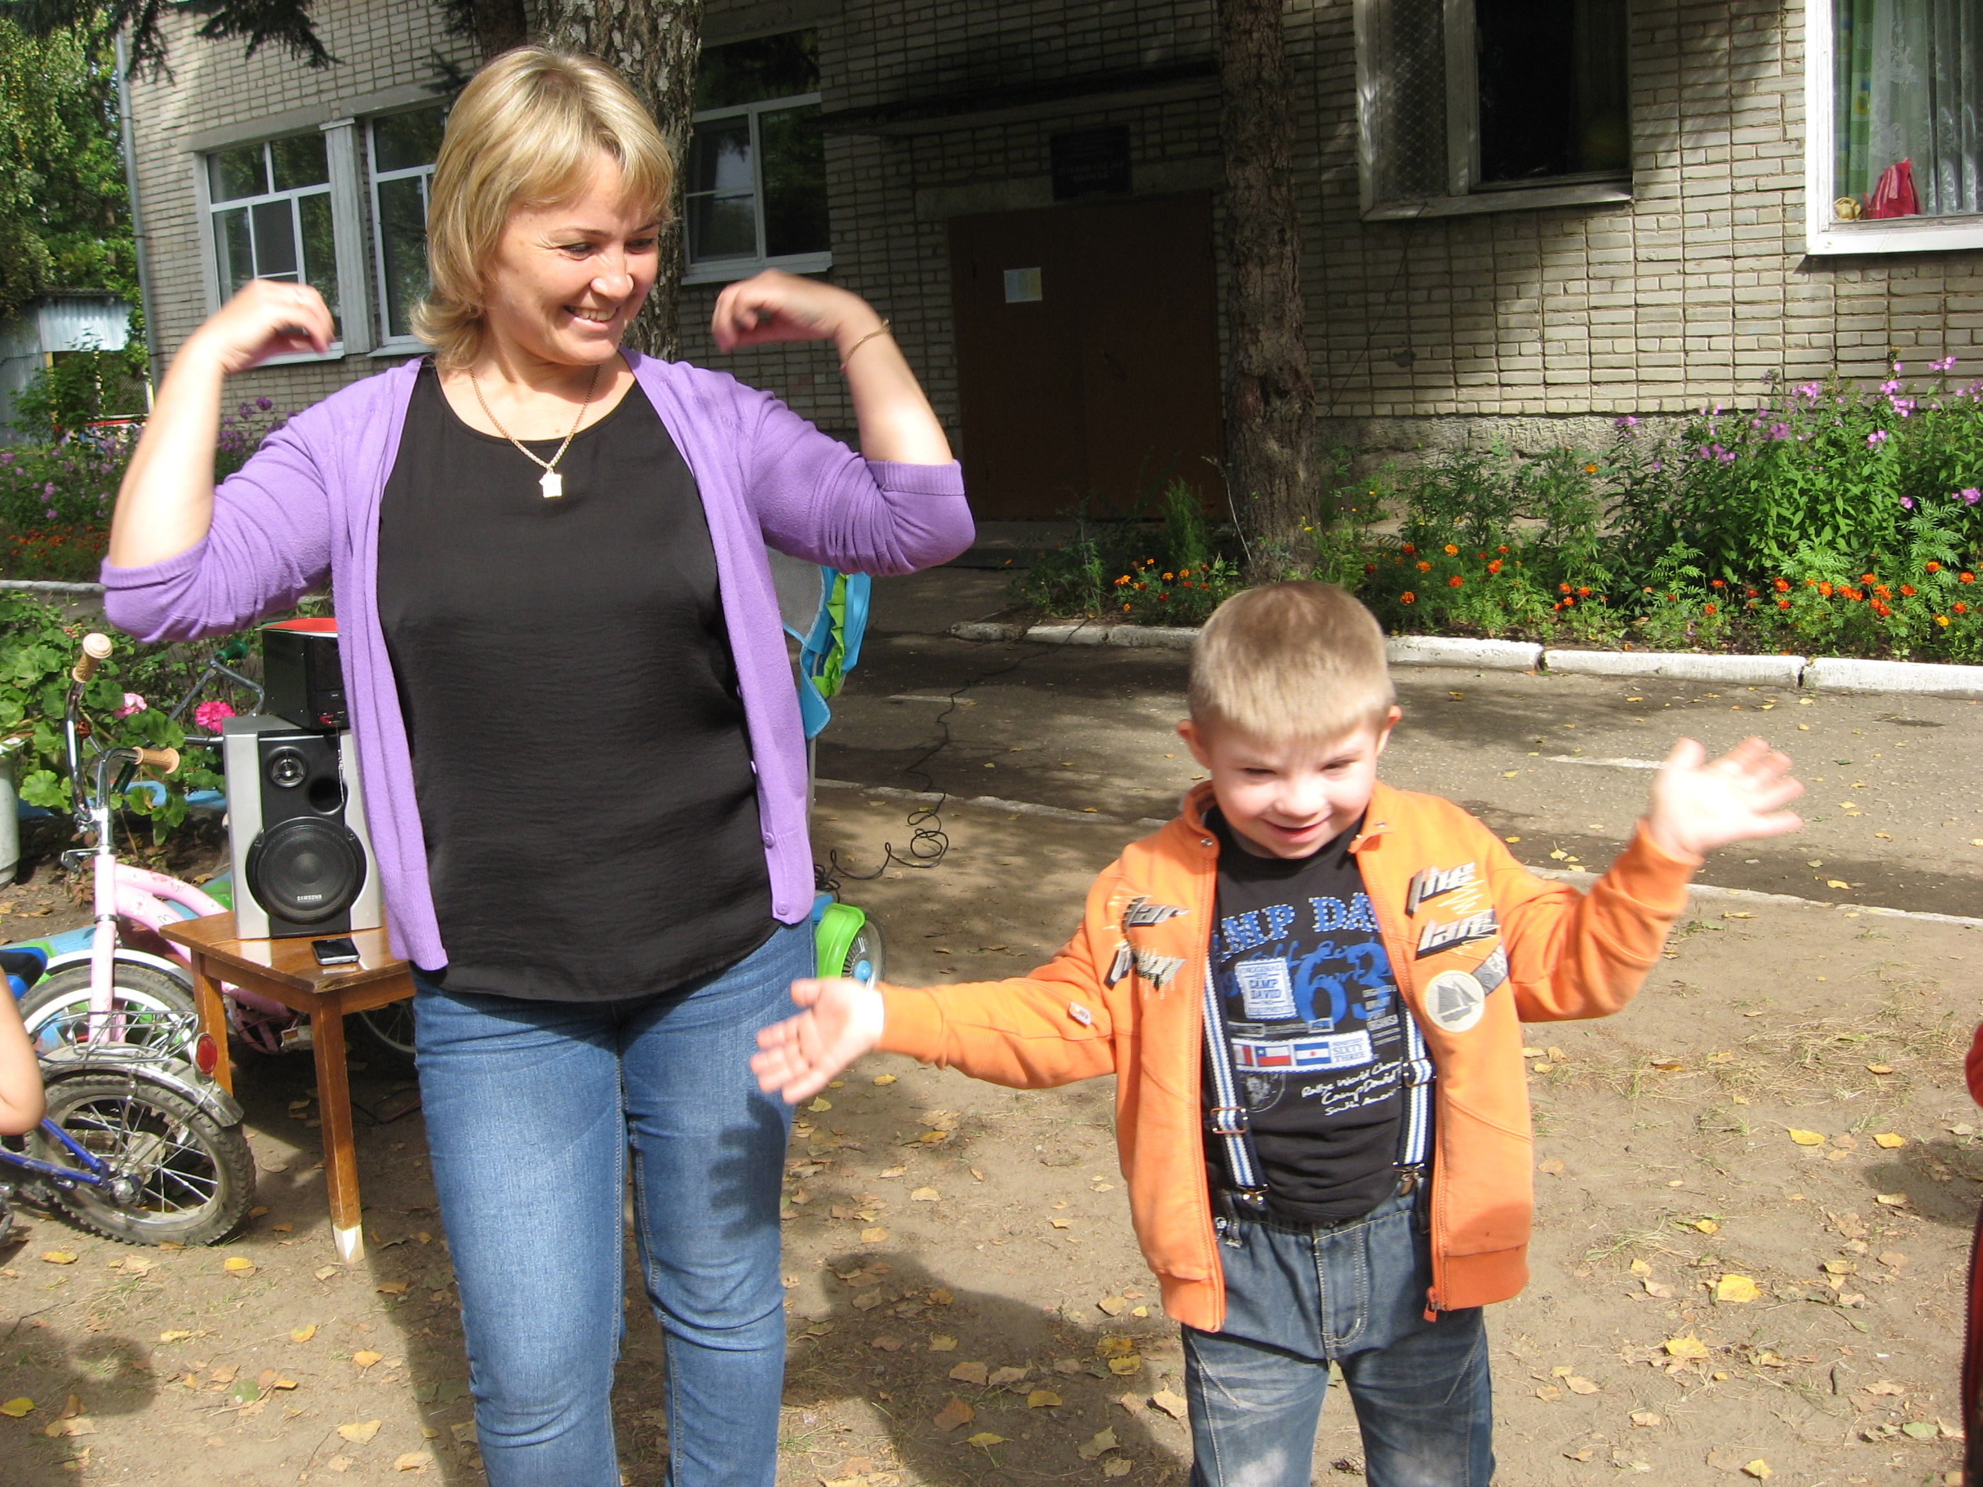
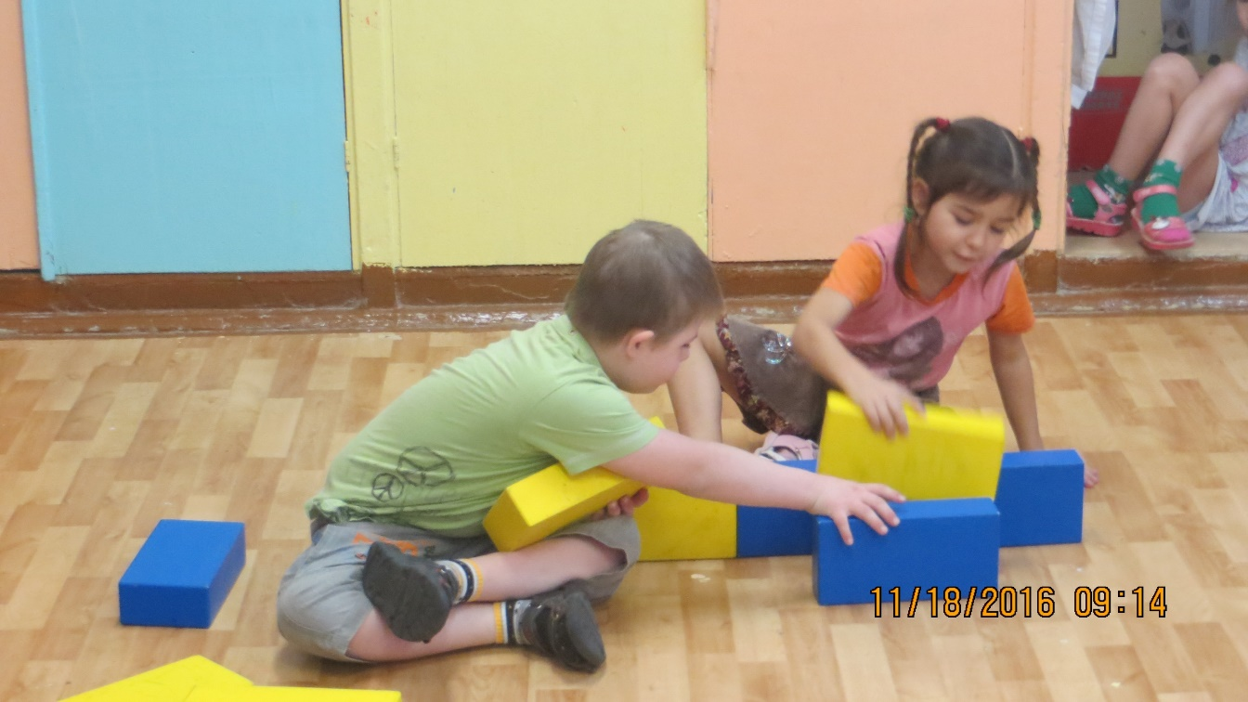
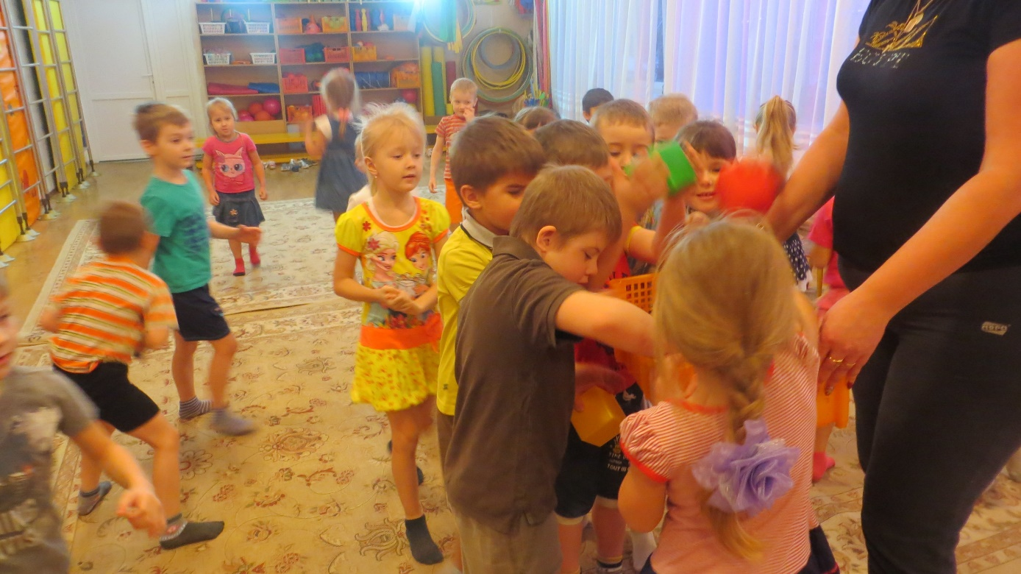

Slide 21
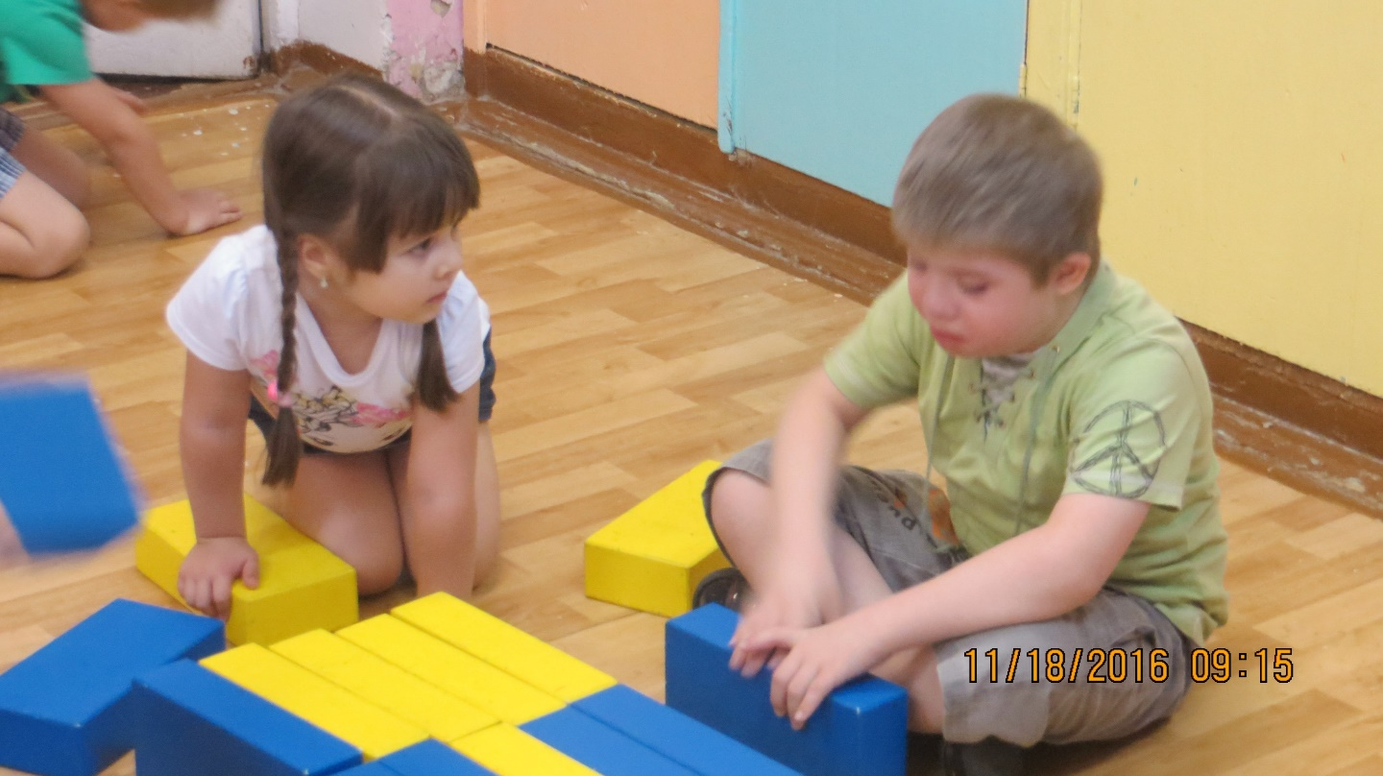
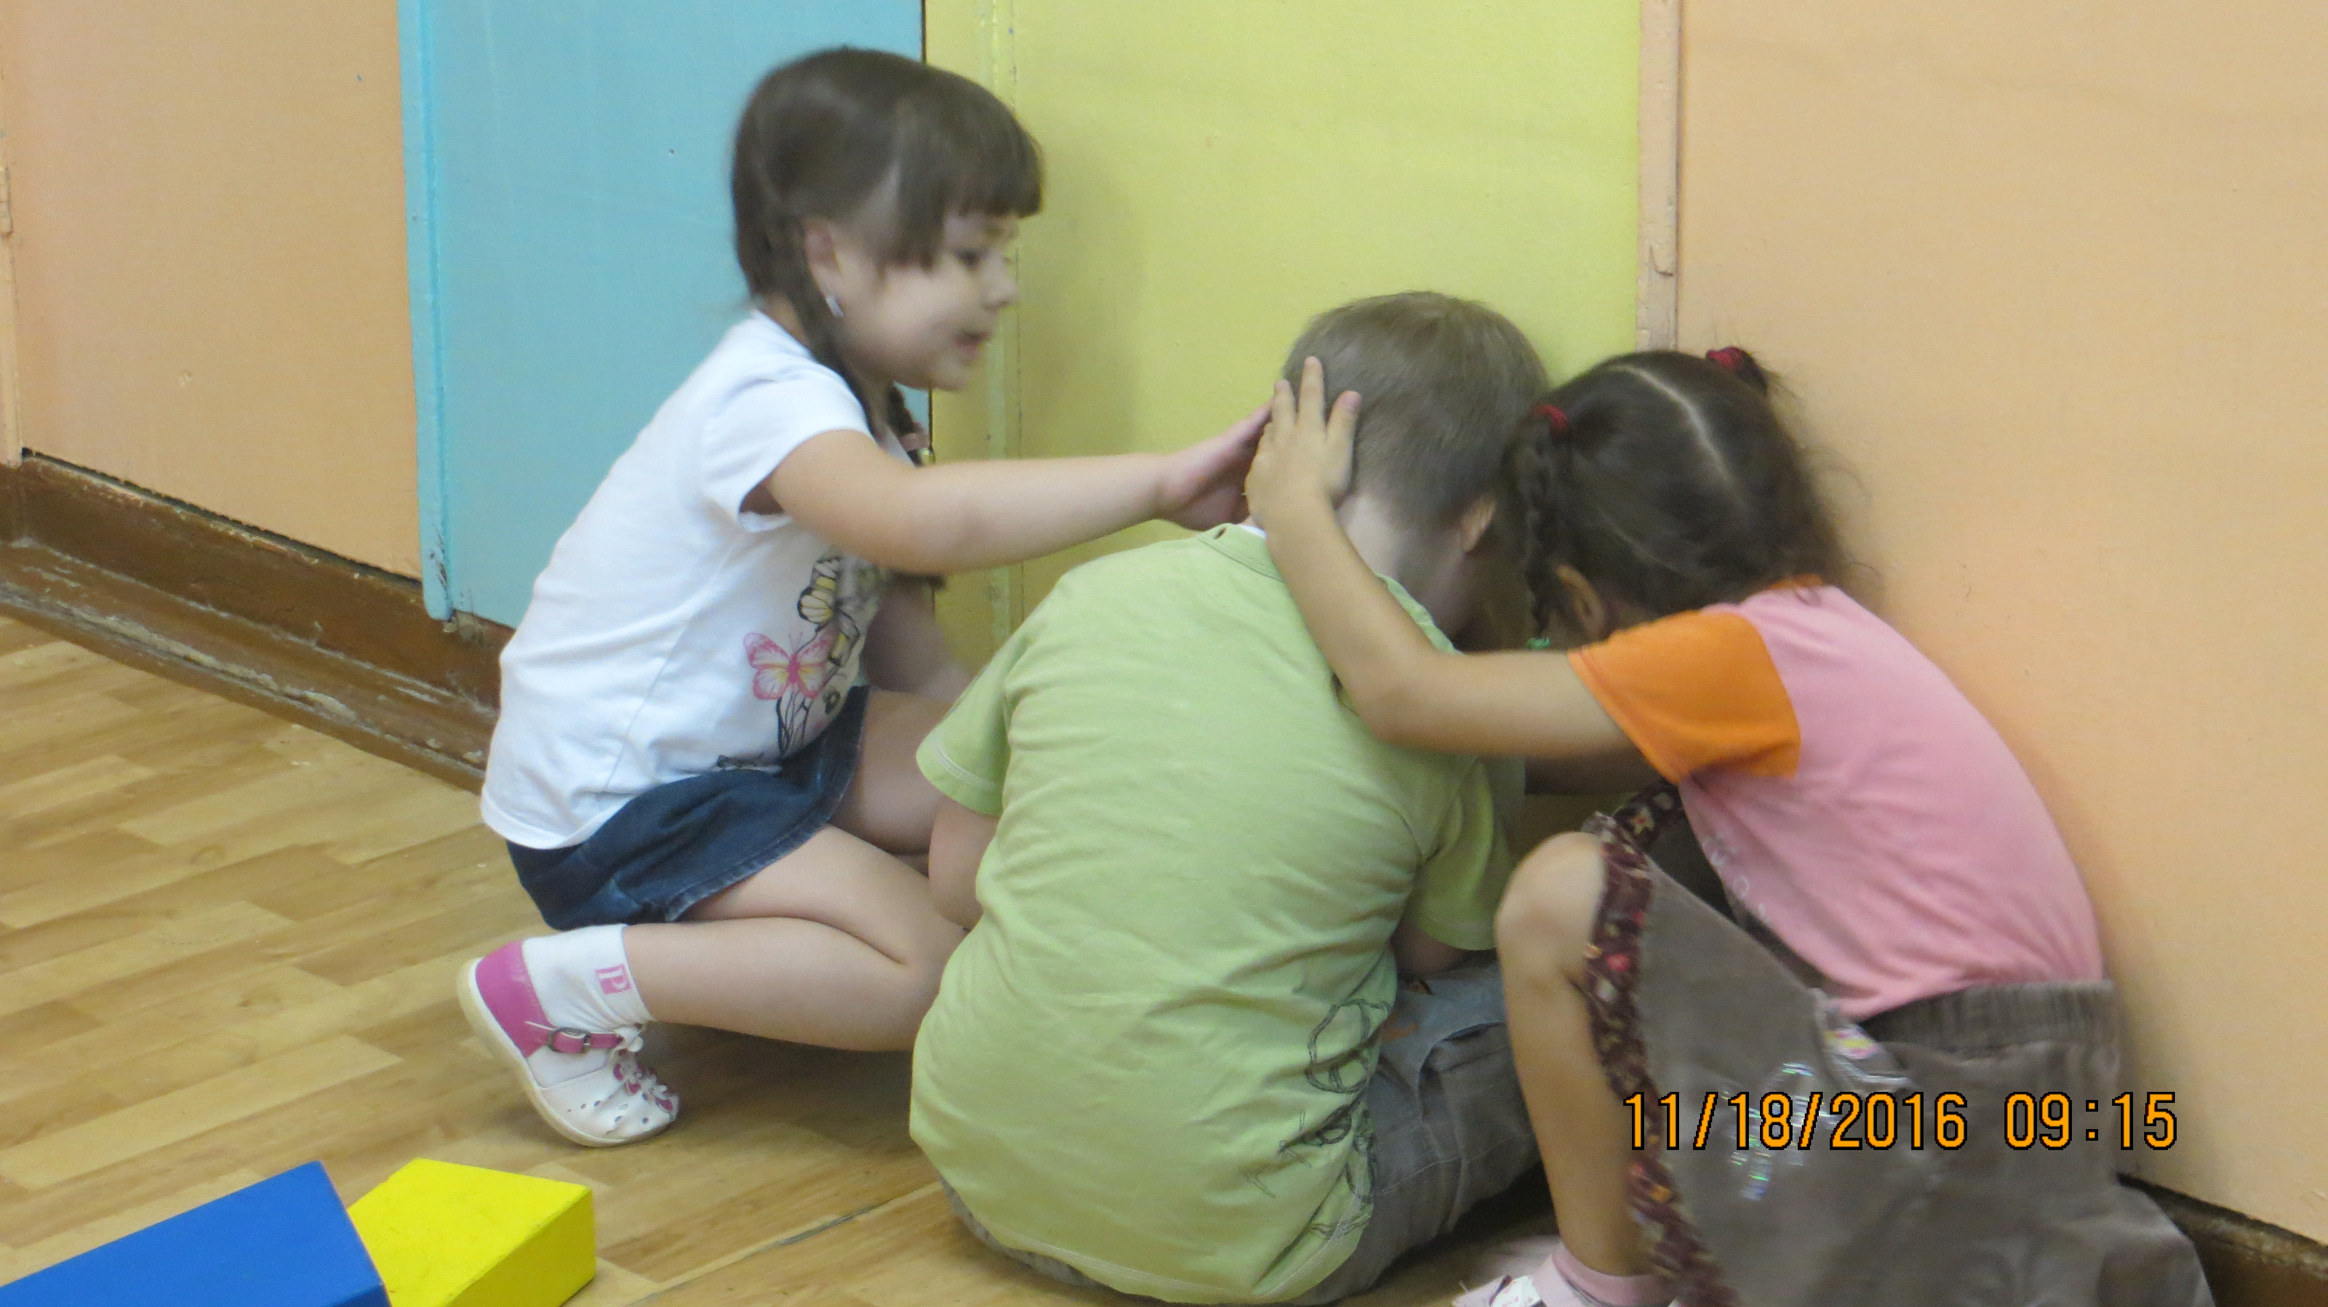
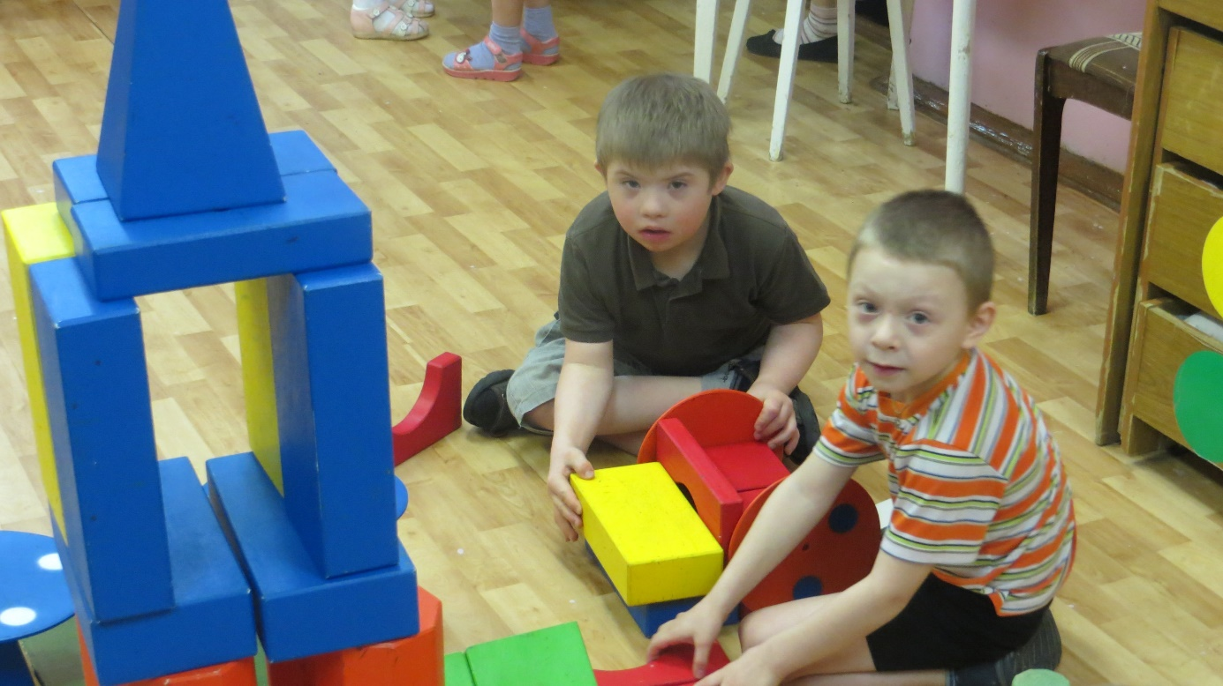

Slide 22
